Slide 1
LC 13: Stratégie de synthèse
Niveau: Lycée
Prérequis:
-groupes caractéristiques
-catalyseur
-mécanisme réactionnel
-catégories de réaction
-équilibre chimique
-notion de synthèse
-CCM

Slide 2
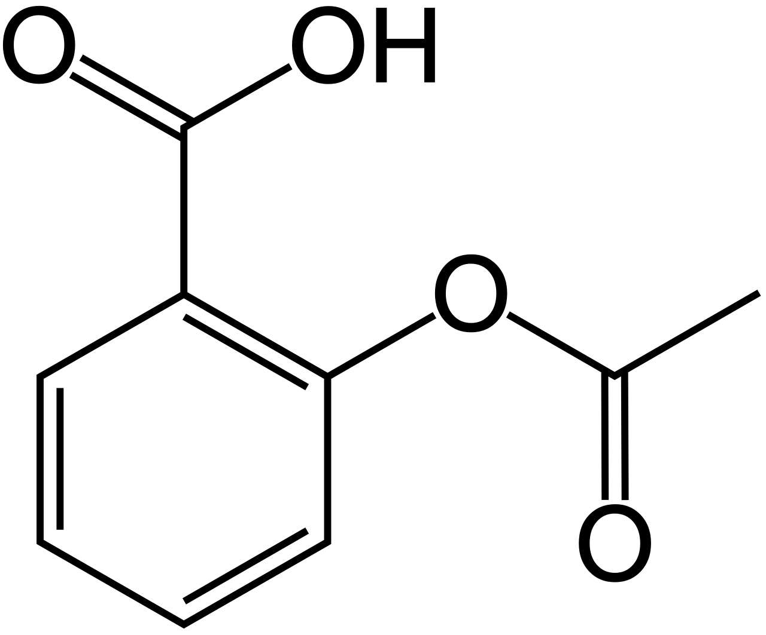
L’acide acétylsalicylique
Acide carboxylique
Ester

Slide 3
Synthèse de l’aspirine
?
Molécule cible

Slide 4
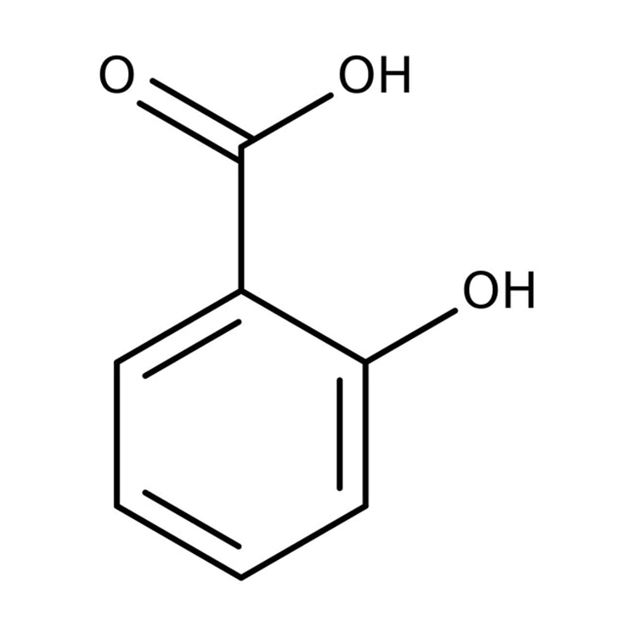
Synthèse de l’aspirine
Réactif principal

Slide 5
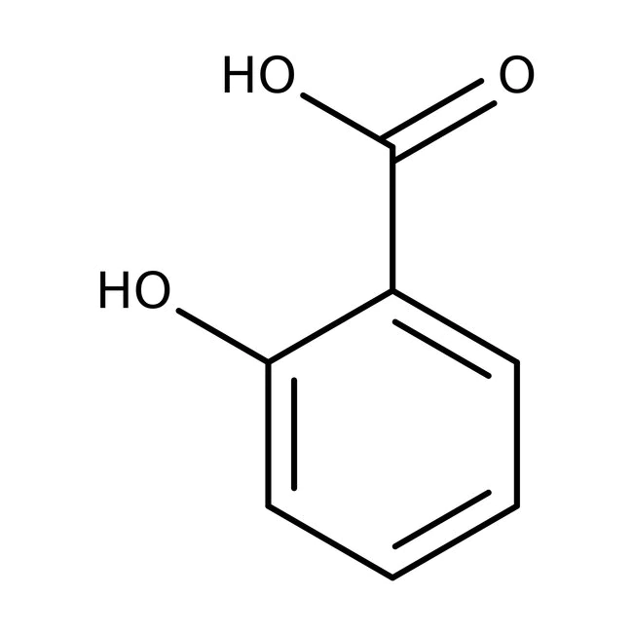
L’acide salicylique
Acide carboxylique
Alcool

Slide 6
Synthèse de l’aspirine
?
+

Slide 7
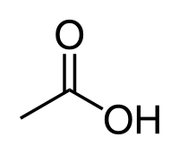
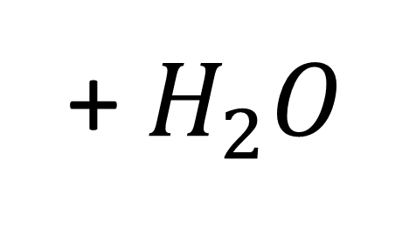
Synthèse de l’aspirine : VOIE A
+
+ $H_{2}O$

Slide 8
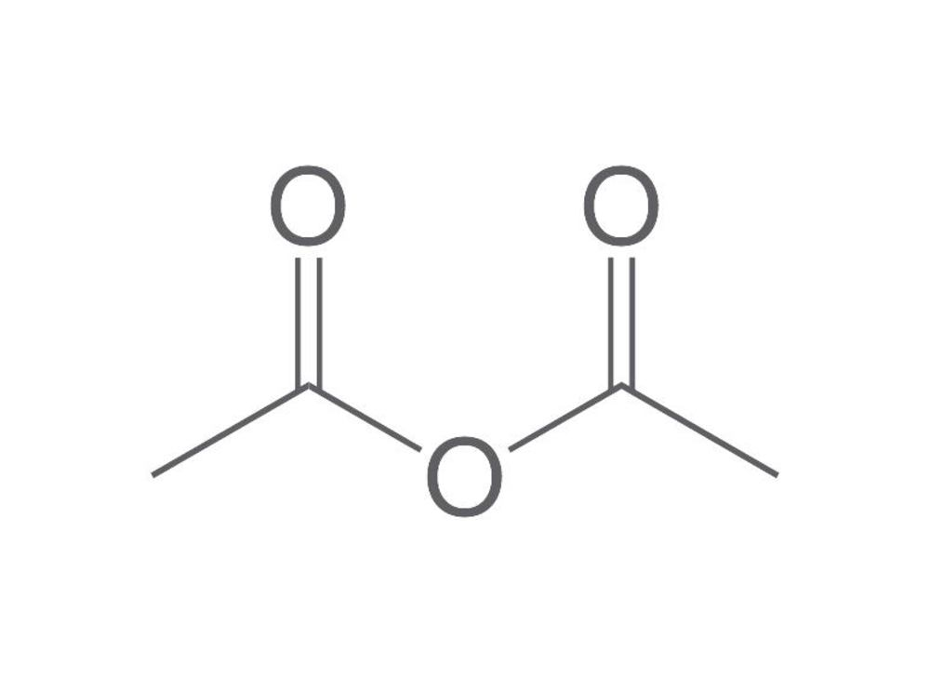
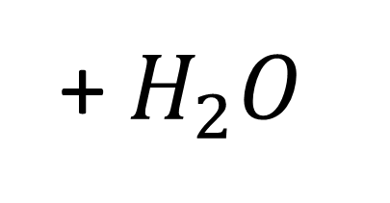
Synthèse de l’aspirine : VOIE B
+
+
+ $H_{2}O$

Slide 9
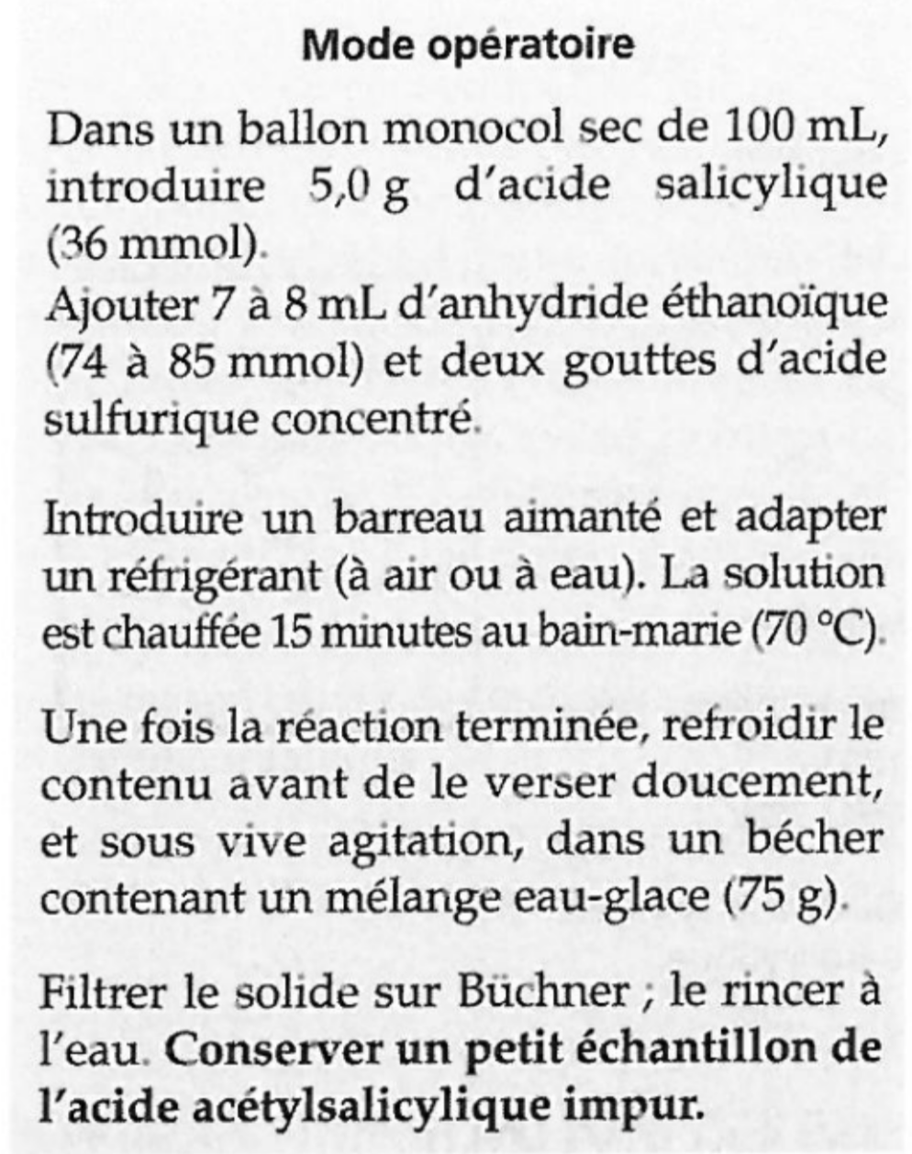
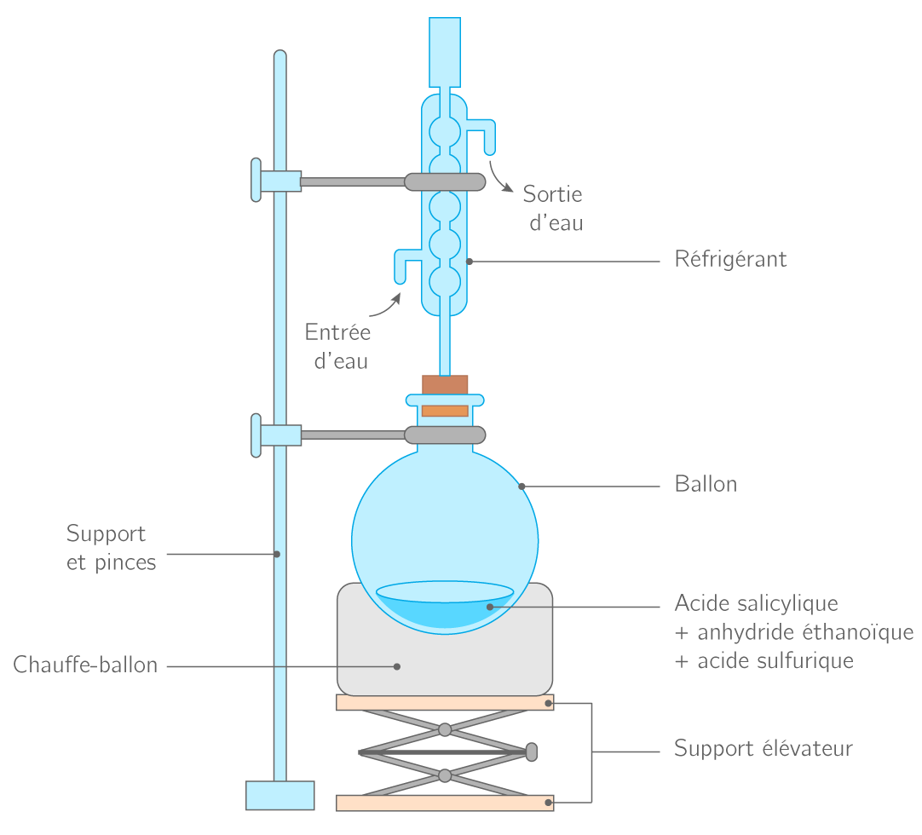
Protocole de la VOIE B
Réactifs

Slide 10
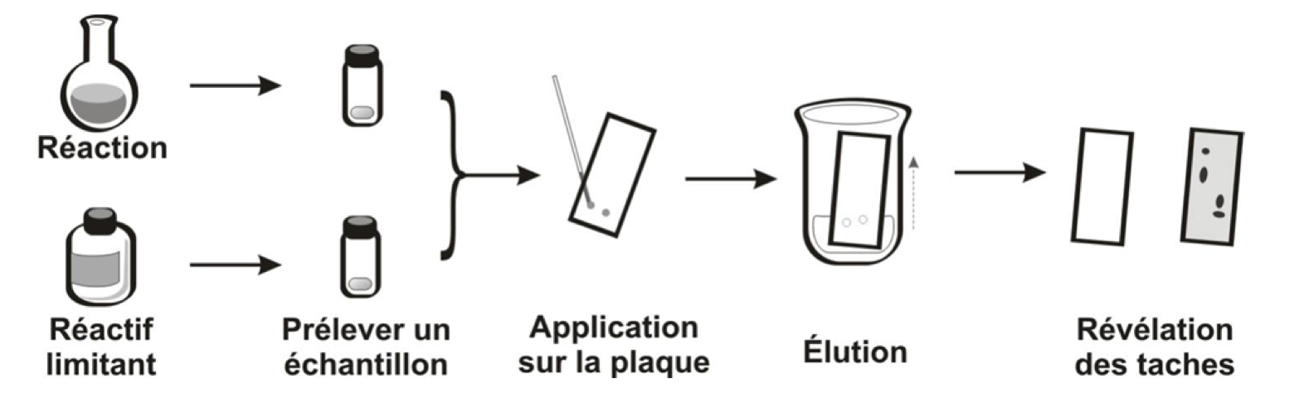
Analyse d’une CCM : migration des espèces
Deux phases : stationnaire (silice) et mobile (éluant).
Phase stationnaire a tendance a retenir le composé
Phase mobile a tendance à entraîner le composé
→ Migration : dépend affinité relative avec phase stationnaire/mobile

Slide 11
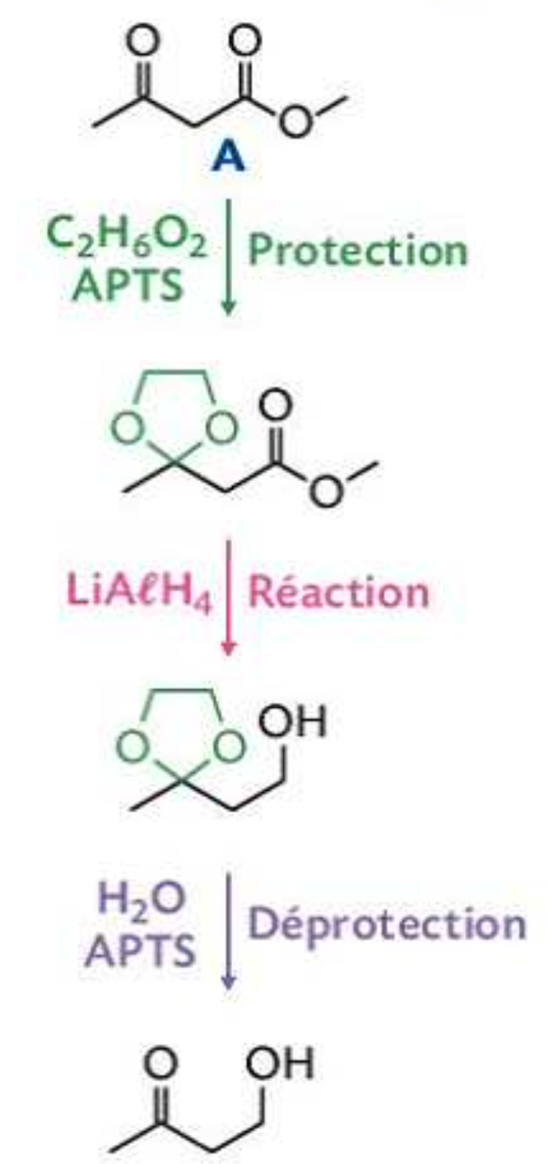
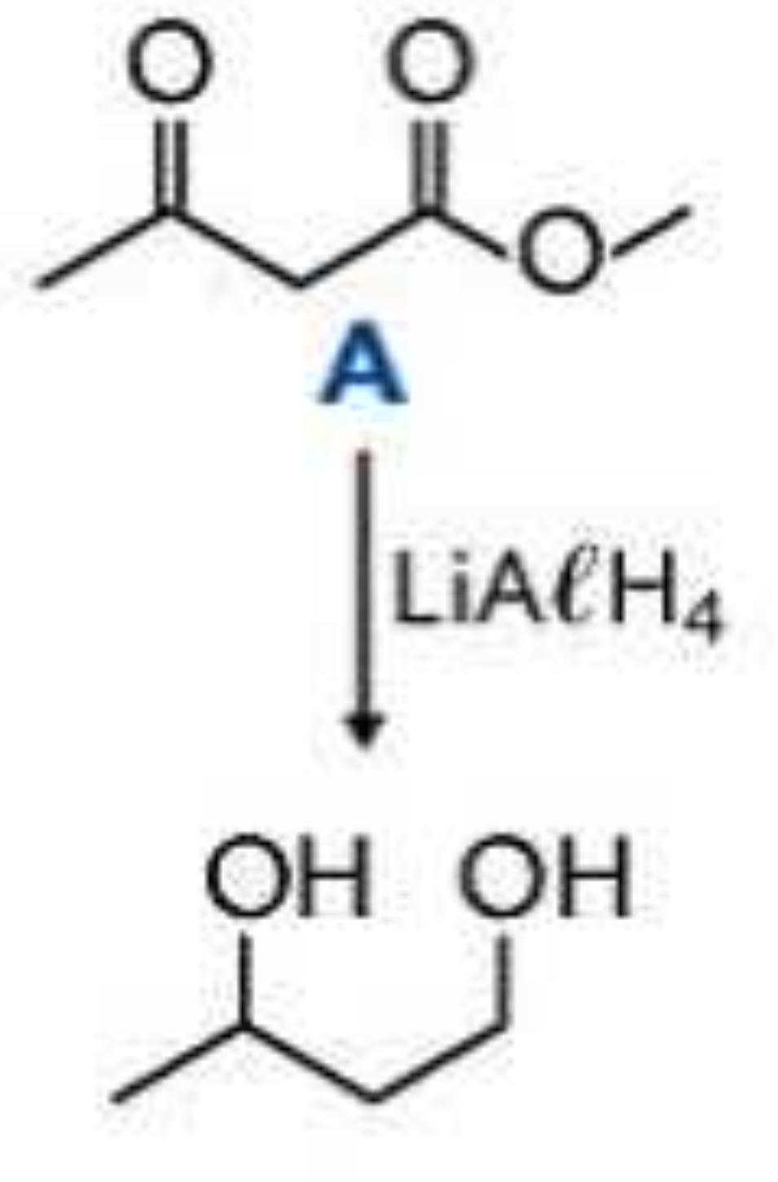
Protection / Déprotection

Slide 12
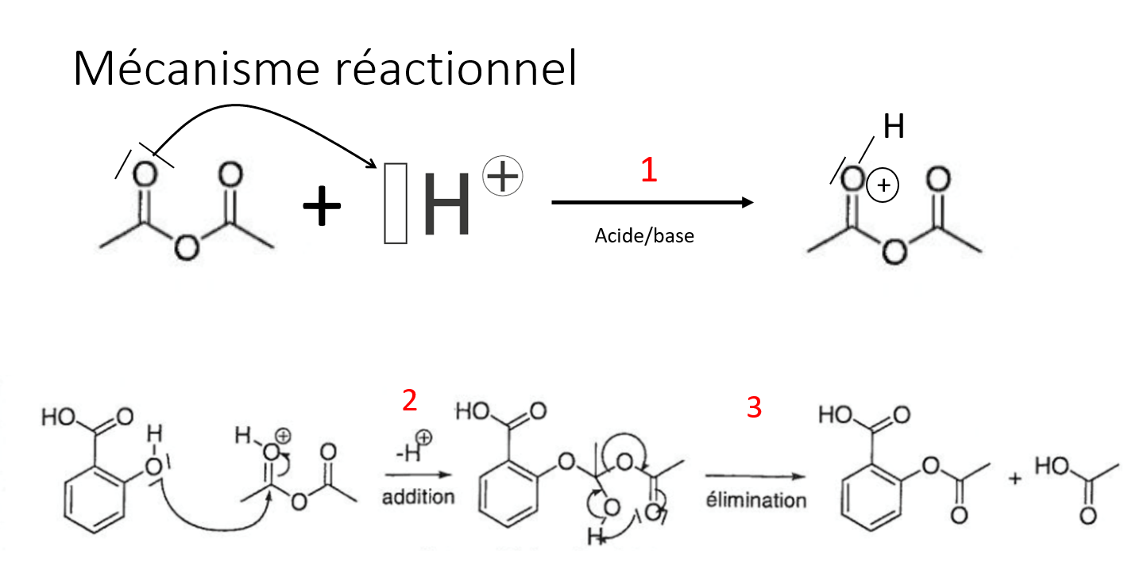

Slide 13
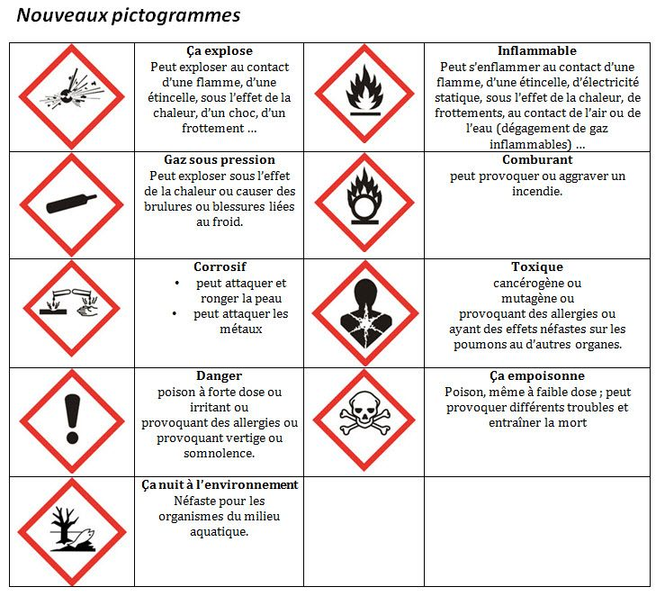
Pictogrammes en chimie

Slide 14





Pictogrammes des produits manipulés :
Anhydride éthanoïque :
Acide acétylsalicylique :
Cyclohexane :

Slide 15
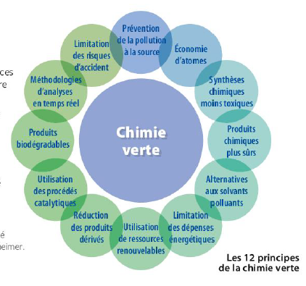
Principe de la chimie verte

Slide 16
Voir document synthèse aspirine

